Slide 1



IL SISTEMA DI PROTEZIONE CIVILE
IN
ITALIA

Slide 2
LA PROTEZIONE CIVILE
IL SISTEMA DI PROTEZIONE CIVILE
IL PIANO DI PROTEZIONE CIVILE E SCENATRI DI RISCHIO
IL RUOLO DEL CITTADINO
IL VOLONTARIATO DI PROTEZIONE CIVILE
DIBATTITO

Slide 3

SIAMO LA PROTEZIONE CIVILE
1. COS’E’ IL SISTEMA DI PROTEZIONE CIVILE
P
C

Slide 4


LA PROTEZIONE CIVILE IN ITALIA

Slide 5

LA PROTEZIONE CIVILE IN EUROPA
Il Meccanismo Europeo di Protezione Civile
«…il Meccanismo Europeo di Protezione Civile è uno strumento dell’ Unione Europea nato per rispondere tempestivamente ed in maniera efficace alle emergenze che si verificano su un territorio intero o esterno all’Unione, attraverso la condivisione delle risorse di tutti gli stati membri.»
Fonte: http://www.protezionecivile.gov.it/jcms/it/view_dossier.wp?contentId=DOS231

Slide 6

PROTEZIONE CIVILE EUROPEA
A livello europeo la Protezione civile è incardinata nella Direzione Generale Aiuti
Umanitari e Protezione Civile (ECHO European Commission - Humanitarian Aid &
Civil Protection) della Commissione europea ed è articolata in due unità:
1. Protezione civile – Risposta alle Emergenze: questa unità si occupa di risposta
e cooperazione internazionale, include il Centro di Coordinamento della Risposta
all'Emergenza – Ercc. E’ responsabile della gestione delle operazioni dell'Ercc, del
CECIS (Common Emergency Communication and Information System) delle missioni
degli esperti, della predisposizione dei trasporti, delle azioni di allerta rapida e
monitoraggio, dell’approccio modulare.
2. Protezione civile – Policy, Prevenzione, Preparazione, Mitigazione del
Rischio: questa unità, recentemente incardinata nell’area del rischio da disastro,
è responsabile dello sviluppo di un quadro comunitario per la prevenzione.
Fonte: http://www.protezionecivile.gov.it/jcms/it/view_dossier.wp?contentId=DOS231

Slide 7
PROTEZIONE CIVILE NEL MONDO O.N.U.
UN-OCHA (United Nations - Office for the Coordination of Humanitarian
Affairs): ha il compito di coordinare l’assistenza nelle crisi umanitarie di
entità tali da non poter essere fronteggiate da una singola agenzia
umanitaria locale. L’attività di coordinamento dell’OCHA avviene
attraverso il Disaster Response Branch (DRB) di Ginevra, attivo h24,
composto da:
UNDAC (United Nation Disaster Assesment and Coordination): squadra di
100 esperti di 28 paesi differenti inviati nel luogo del disastro nel più breve
tempo possibile che, se necessario, allestiscono l’OSOCC (On-Site
Operations Coordination Centre);

Slide 8
INSARAG (International Search and Rescue Advisory Group): che svolge
attività di sviluppo delle relazioni tra le squadre di soccorso internazionali.
FCSU (Field Coordination Support Unit): responsabile della gestione e del
supporto alle squadre UNDAC.
Le squadre inviate devono essere ufficialmente riconosciute dalle proprie
autorità diplomatiche nel paese colpito e mantengano costantemente
contatti con le Nazioni Unite.

Slide 9
1908 terremoto devastante distrugge le città di Messina e Reggio
Calabria; i soccorsi affidati al Regio Esercito (dislocato nel nord Italia)
tardavano ad arrivare. Primi soccorsi offerti dalla marina Russa.
1951 alluvione del Polesine
1963 esondazione della diga del Vajont
1966 alluvione di Venezia e Firenze
1976 terremoto in Friuli
1980 terremoto in Irpinia
Solo per citare alcuni esempi significativi e non esaustivi del secolo scorso….
I tentativi di organizzare uomini e risorse risultano carenti…
PROTEZIONE CIVILE IN ITALIA
Come siamo arrivati fino a qui---
gli eventi critici più drammatici

Slide 10
1966 ALLUVIONE DI FIRENZE: 35 VITTIME

Slide 11
1980 TERREMOTO IN IRPINIA
▪ 126 Comuni coinvolti
▪ 300.000 case distrutte
▪ 2735 morti
▪ 800 feriti

Slide 12
Nel frattempo i mezzi di comunicazione evolvono.
Le immagini entrano a far parte del quotidiano
stimolando la popolazione ad organizzarsi per
portare soccorso.
La TV entra nelle case degli italiani
1976 Terremoto del Friuli
1980 Terremoto in Irpinia
11 giugno 1981
tragedia di Vermicino (Roma): diretta TV per due giorni

Slide 13
Un dato in comune …
Inadeguatezza dei soccorsi;
i tentativi di organizzare uomini e risorse
risultano carenti…

Slide 14
UNA NUOVA ESIGENZA
L’impatto drammatico di calamità quali i terremoti del Belice,
del Friuli, dell’Irpinia e le alluvioni del Po e dell’Arno hanno imposto alle, la necessità di delineare un quadro generale di razionalizzazione e coordinamento per una gestione ordinata e logica della materia.
Diventa quindi necessario la necessità di dotare di uno strumento di
risposta efficace uno stato civile e moderno.
Dal momento in cui il Presidente della Repubblica Sandro Pertini,
terribilmente adirato per l’inefficienza di un sistema di soccorso
inadeguato, non strutturato, che non riesce a salvare un bimbo caduto in un
pozzo trascorrono 10 anni…

Slide 15
Legge 225 del 24 Febbraio
1992
anno di vera e propria rivoluzione
nelle risposte alle emergenze con l’istituzione del
SERVIZIO NAZIONALE
DI PROTEZIONE CIVILE

Slide 16
da quel giorno il VOLONTARIATO organizzato è cresciuto con esso
Giuseppe Zamberletti
(17 dicembre 1933 –26 gennaio 2019)
padre fondatore della moderna protezione civile italiana

Slide 17
Decreto legislativo 2 gennaio 2018 n. 1
CODICE DELLA PROTEZIONE CIVILE
Il Dlgs 1/2018, partendo dalla L. 225/92 e passando attraverso innumerevoli testi normativi di PC, riorganizza il tutto e lo ridefinisce:
1. Introduce il concetto di cittadino pro attivo o volontariato non organizzato e occasionale, costituito da cittadini che si attrezzano e intervengono consapevolmente nell’ambito personale, familiare o di prossimità in caso di specifici eventi calamitosi.
Risulta, quindi, evidente come i cittadini diventino parte del sistema nazionale di protezione civile, sia fornendo aiuto, ma soprattutto informandosi e adottando comportamenti consapevoli in base ai rischi a cui sono esposti.
Il cittadino non è più passivo, ma è parte di questo percorso di responsabilizzazione e informazione che deve innescare la capacità di ognuno di adottare comportamenti consapevoli e autoprotettivi.
2. Torna a ricoprire un ruolo centrale la pianificazione, vera e propria attività di prevenzione.
3. La pianificazione inizia dai PPC che rimangono a carico e cura dei Comuni che opereranno con la partecipazione di tutte le componenti e strutture operative del sistema di protezione civile (quindi anche dei cittadini)

Slide 18
Attività di protezione civile (art. 2)
Previsione: attività finalizzate all’identificazione degli scenari di rischio per le esigenze di allertamento e di pianificazione di protezione civile
Prevenzione:
attività strutturali e non strutturali.
Attività non strutturali: allertamento (a seguito di preannuncio in termini probabilistici, monitoraggio e sorveglianza in tempo reale), pianificazione di protezione civile, formazione, normativa tecnica, diffusione della conoscenza di protezione civile, informazione alla popolazione, esercitazioni, attività UE, raccordo pianificazione di protezione civile e territoriale.
Attività strutturali: linee guida sulla prevenzione strutturale nazionali e regionali, programmazione degli interventi, esecuzione degli interventi in occasione di eventi calamitosi, azioni integrate per le strutture e infrastrutture pubbliche.

Slide 19
Visione Unitaria di Sistema
Il Sindaco è autorità comunale di Protezione Civile. (L.
225/92 e D.L.vo 112/98).
In caso di emergenza:
a) ASSUME la direzione e il coordinamento dei mezzi di
soccorso e di assistenza delle popolazioni colpite.
b) PROVVEDE a tutti gli interventi necessari.
c) INFORMA la Regione, la Provincia e la Prefettura.
d) CHIEDE l’intervento di altre Forze e Strutture Operative
quando l’evento non può essere fronteggiato con i mezzi a
disposizione del Comune

Slide 20
Visione Unitaria di Sistema
CMIC
Meccanismo Europeo
di Coordinamento
ed ASSISTENZA
DiComaC
Direzione Comando e Controllo
SOR
Sala Operativa Regionale
CFMR
Centro Funzionale
Monitoraggio Rischi
CCS
Centro Coordinamento Soccorsi
COM
Centro Operativo Misto
COC
Centro Operativo Comunale
UCL
Unità di Crisi Locale

Slide 21
L.225 del 1992
Art. 11 Le strutture operative del Servizio Nazionale
Costituiscono strutture operative nazionali del Servizio Nazionale
della Protezione Civile
a) Il Corpo Nazionale dei Vigile del Fuoco, quale componente fondamentale della Protezione Civile
b) Le Forze Armate
c) Le forze di Polizia (P.S.-C.C.-G.d.F.)
d) Carabinieri Forestali
e) I servizi tecnici nazionali
f) I gruppi nazionali di ricerca scientifica, l’Istituto Nazionale di geofisica
g) La Croce Rossa Italiana
h) Le strutture del servizio sanitario nazionale
i) Il Corpo Nazionale del Soccorso Alpino
j) Le organizzazioni di volontariato

Slide 22
Attività di protezione civile
Accanto alle attività di “previsione e prevenzione dei rischi”, “soccorso delle popolazioni” e “superamento
dell’emergenza” vengono meglio specificate come ulteriori attività necessarie e indifferibili anche quelle dirette al
“contrasto dell’emergenza” e alla “mitigazione del rischio”
Previsione
L’idea di previsione prevista dalla legge n. 225/1992 viene superata con l’introduzione del concetto di “identificazione
degli scenari di rischio probabili”.
Inoltre si specifica che sono attività di previsione quelle dirette “dove possibile, al preannuncio, al monitoraggio, alla
sorveglianza e alla vigilanza in tempo reale degli eventi e dei livelli di rischio attesi”.

Slide 23
Prevenzione
Nella generale definizione di prevenzione prevista dalla legge n. 225/1992 – che rimane invariata - si esplicitano le singole attività volte a evitare o a ridurre al minimo la possibilità che si verifichino danni conseguenti agli eventi. Queste attività, definite “non strutturali”, sono: l’allertamento, la pianificazione dell’emergenza, la formazione, la diffusione della conoscenza della Protezione Civile, l’informazione alla popolazione, l’applicazione della normativa tecnica e le esercitazioni.

Slide 24
Soccorso
La finalità del soccorso è assicurare alle popolazioni colpite dagli eventi ogni forma di prima assistenza e ciò si realizza,
nella nuova definizione della legge n. 100/2012, con interventi “integrati e coordinati”.
Superamento dell’emergenza
Non subisce modifiche la definizione di superamento dell’emergenza che consiste nell’attuazione, coordinata con gli
organi istituzionali competenti, delle iniziative, necessarie e non rinviabili ,volte a rimuovere gli ostacoli alla ripresa
delle normali condizioni di vita.

Slide 25
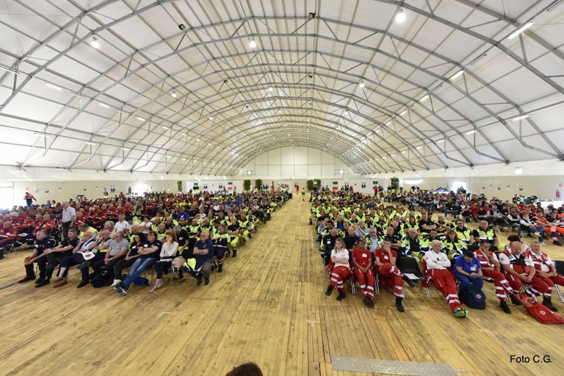
Visione Unitaria di Sistema

Slide 26
Servizio Nazionale di Protezione Civile
L. 01/18 Codice di protezione civile, al fine di tutelare l’integrità della vita, i beni, gli insediamenti, l’ambiente dai danni e dal pericolo di danni derivanti da calamità naturali, da catastrofi ed altri eventi calamitosi
Programmazione, Previsione e Prevenzione
Dipartimento Nazionale di Protezione Civile,
Regioni, Province, Comunità montane, Comuni
Pianificazione, organizzazione e gestione dell’emergenza
Regioni, Province, Comunità Montane, Comuni

Slide 27
Allertamento Protezione Civile

Slide 28
Allertamento Protezione Civile

Slide 29
Allertamento Protezione Civile

Slide 30
Allertamento Protezione Civile

Slide 32
Allertamento Protezione Civile

Slide 33
Allertamento Protezione Civile

Slide 34
I PIANI DI PROTEZIONE CIVILE
E SCENARI DI RISCHIO

Slide 35
Il Piano di Protezione Civile
Il Piano Comunale di Protezione civile, che scaturisce dalle
attività di previsione delle emergenze, previa individuazione dei
rischi presenti nel territorio, definisce le operazioni da attuare
per prevenirle e quelle per minimizzare le conseguenze a
persone, servizi, beni materiali.
Si tratta di attività per ridurre la probabilità di accadimento
ovvero l’entità dei danni conseguenti.

Slide 36
INQUADRAMENTO TERRITORIALE ED INDIVIDUAZIONE DEGLI ELEMENTI DI RISCHIO
➢ caratterizzazione territoriale ed ambientale,
individuazione delle tipologie di rischio,
ubicazione delle infrastrutture di trasporto e dei
servizi essenziali
➢ caratterizzazione delle strutture di soccorso alla
popolazione e degli elementi vulnerabili presenti
ANALISI DI PERICOLOSITÀ

Slide 38
SCENARI DI RISCHIO
Rischi di origine naturale o antropica

Slide 39
I RISCHI NATURALI
➢ idrogeologico
➢ frane
➢ alluvioni
➢ sismico
➢ incendio boschivo
➢ vulcanico
➢ epidemie

Slide 40
RISCHIO IDROGEOLOGICO

Slide 41
RISCHIO IDROGEOLOGICO

Slide 42
RISCHIO INCENDI BOSCHIVI

Slide 43
I RISCHI ANTROPICI
➢ industriale
➢ trasporti
➢ nucleari
➢ residuati bellici
➢ crolli edifici
➢ preservazioni beni culturali
➢ reti tecnologiche

Slide 44
Sistemi di Monitoraggio
1. Rischi noti e quantificabili definizione di un
precursore le cui soglie attivano i Codici di:
• attenzione
• preallarme
• allarme
• evacuazione
2. Fenomeni non quantificabili tempi di
preannuncio troppo ristretti o inesistenti.
Codici limitati a:
• allarme
• evacuazione

Slide 45
rischio idrogeologico esempi punti di monitoraggio

Slide 47
rischio caduta massi esempio punto di monitoraggio

Slide 48
rischio idrogeologico esempio punto di monitoraggio

Slide 49
Modello di intervento Augustus per C.C.S. e C.O.M

Slide 50
Modelli di intervento comunale
Struttura di coordinamento operativo Comunale:
l’UCL (unita di crisi locale) e/o
COC (centro operativo comunale)
Struttura minima
➢ Sindaco
➢ Responsabile Operativo Comunale
➢ Comandante Polizia Locale
➢ Comandante Stazione Carabinieri
➢ Responsabile Volontari Protezione civile

Slide 51
superata la fase acuta dell’emergenza, l’Unità
Organizzativa coordina una prima e sommaria
ricognizione dei danni
fondamentale per consentire allo Stato o alla Regione di
stanziare una somma congrua per il ripristino delle strutture
danneggiate dall'evento e per l'eventuale erogazione di
contributi a fondo perduto a favore dei cittadini o delle imprese
danneggiate
Per rendere più veloci e semplificate le operazioni di
rilevamento dei danni è opportuno che queste vengano
svolte dai tecnici comunali per la loro profonda
conoscenza del territorio; esistono procedure standard
e una serie di schede a supporto (censimento danni
nazionali/ Regione Lombardia)
IL POST EMERGENZA

Slide 52
La formazione è un’attività fondamentale per la prevenzione e la preparazione ad una possibile emergenza.
A questo proposito esistono enti come la Scuola Superiore di Protezione Civile (SSPC) che propongono un’ampia offerta formativa in considerazione dei ruoli e delle competenze
tecnico-specialistiche necessarie per operare nell’ambito di Protezione civile.
Prevenzione e preparazione all’emergenza

Slide 53
3. IL RUOLO DEL CITTADINO

Slide 54
IO CITTADINO …… vittima?

Slide 55
IO CITTADINO …… AUTOPROTETTO
Informato e formato nel saper riconoscere i pericoli e
nell’ auto-protezione facendo in modo che ognuno sappia
come comportarsi nelle situazioni critiche

Slide 56
La prima forma di difesa per il cittadino è
l’autoprotezione, ovvero conoscere come
comportarsi in caso di :
➢ Esondazione / Alluvione
➢ Frana
➢ Terremoto
➢ Nube tossica
➢ Sversamento di prodotto pericoloso
➢ Fuga di gas
➢ Incendio
➢ Incendio Boschivo
➢ Emergenze radiologiche
IO CITTADINO ……
AUTOPROTETTO

Slide 57
Rischio idrogeologico
Cosa fare in caso di Esondazione / Alluvione
- è importante conoscere quali sono le alluvioni tipiche del tuo territorio
- se ci sono state alluvioni in passato è probabile che ci saranno anche in futuro
- in alcuni casi è difficile stabilire con precisione dove e quando si verificheranno le
alluvioni e potresti non essere allertato in tempo
- l’acqua può salire improvvisamente, anche di uno o due metri in pochi minuti
- alcuni luoghi si allagano prima di altri. In casa, le aree più pericolose sono le cantine,
i piani seminterrati e i piani terra;
- all’aperto, sono più a rischio i sottopassi, i tratti vicini agli argini e ai ponti, le strade
con forte pendenza e in generale tutte le zone più basse rispetto al territorio circostante
- la forza dell’acqua può danneggiare anche gli edifici e le infrastrutture (ponti,
terrapieni, argini) e quelli più vulnerabili potrebbero cedere o crollare improvvisamente

Slide 58
Anche tu, con semplici azioni, puoi contribuire a ridurre il rischio alluvione.
- Rispetta l’ambiente e se vedi rifiuti ingombranti abbandonati, tombini intasati, corsi
d’acqua parzialmente ostruiti ecc. segnalalo al Comune.
- Individua gli strumenti per diramare l’allerta e tieniti costantemente informato.
- Se nella tua famiglia ci sono persone che hanno bisogno di particolare assistenza
verifica che nel Piano di emergenza comunale siano previste misure specifiche.
- Evita di conservare beni di valore in cantina o al piano seminterrato.
- Assicurati che in caso di necessità sia agevole raggiungere rapidamente i piani più
alti del tuo edificio.
- Tieni in casa copia dei documenti, una cassetta di pronto soccorso, una scorta d’acqua potabile, una torcia elettrica, una radio a pile e assicurati che ognuno sappia
dove siano.

Slide 59
Rischio idrogeologico
Cosa fare in caso di Frana
Ascolta la radio, cerca su internet o guarda la televisione per sapere se sono stati emessi avvisi di condizioni meteorologiche avverse o di allerte di protezione civile. Anche durante e dopo l’evento è importante ascoltare la radio o guardare la televisione per conoscere l’evoluzione degli eventi.
Ricorda che in caso di frana non ci sono case o muri che possano arrestarla. Soltanto un luogo più elevato ti può dare sicurezza. Spesso le frane si muovono in modo repentino, come le colate di fango:
evita di transitare nei pressi di aree già sottoposte a movimenti del terreno, in particolar modo durante temporali o piogge violente.

Slide 60
Prima
Contatta il tuo Comune per sapere se nel territorio comunale sono presenti aree a rischio di frana;
Stando in condizioni di sicurezza, osserva il terreno nelle tue vicinanze per rilevare la presenza di piccole
frane o di piccole variazioni del terreno: in alcuni casi, piccole modifiche della morfologia possono essere
considerate precursori di eventi franosi; In alcuni casi, prima delle frane sono visibili sulle costruzioni
alcune lesioni e fratture; alcuni muri tendono a ruotare o traslare; Allontanati dai corsi d’acqua o dai solchi
di torrenti nelle quali vi può essere la possibilità di scorrimento di colate rapide di fango.

Slide 61
Durante
Se la frana viene verso di te o se è sotto di te, allontanati il più velocemente possibile, cercando di
raggiungere un posto più elevato o stabile; Se non è possibile scappare, rannicchiati il più possibile su te
stesso e proteggi la tua testa; Guarda sempre verso la frana facendo attenzione a pietre o ad altri oggetti
che, rimbalzando, ti potrebbero colpire; Non soffermarti sotto pali o tralicci: potrebbero crollare o cadere;
Non avvicinarti al ciglio di una frana perché è instabile; Se stai percorrendo una strada e ti imbatti in una
frana appena caduta, cerca di segnalare il pericolo alle altre automobili che potrebbero sopraggiungere.

Slide 62
Dopo
Controlla velocemente se ci sono feriti o persone intrappolate nell’area in frana, senza entrarvi
direttamente. In questo caso, segnala la presenza di queste persone ai soccorritori; Subito dopo
allontanati dall’area in frana. Può esservi il rischio di altri movimenti del terreno; Verifica se vi sono
persone che necessitano assistenza, in particolar modo bambini, anziani e persone disabili;
Le frane possono spesso provocare la rottura di linee elettriche, del gas e dell’acqua, insieme
all’interruzione di strade e ferrovie. Segnala eventuali interruzioni alle autorità competenti;
Nel caso di perdita di gas da un palazzo, non entrare per chiudere il rubinetto. Verifica se vi è un
interruttore generale fuori dall’abitazione ed in questo caso chiudilo. Segnala questa notizia ai Vigili del
Fuoco o ad altro personale specializzato.

Slide 63
Rischio Incendio Boschivo
Come evitarlo
- Non gettare mozziconi di sigaretta o fiammiferi ancora accesi, possono incendiare l'erba secca;
- Non accendere fuochi nel bosco. Usa solo le aree attrezzate. Non abbandonare mai il fuoco e prima di
andare via accertati che sia completamente spento;
- Se devi parcheggiare l’auto accertati che la marmitta non sia a contatto con l'erba secca. La marmitta
calda potrebbe incendiare facilmente l’erba;
- Non abbandonare i rifiuti nei boschi e nelle discariche abusive. Sono un pericoloso combustibile;
- Non bruciare, senza le dovute misure di sicurezza, le stoppie, la paglia o altri residui agricoli. In pochi
minuti potrebbe sfuggirti il controllo del fuoco..
- Non lanciare razzi, petardi, fuochi d’artificio, lanterne cinesi ed in generale non usare fiamme libere che
possano raggiungere i boschi.

Slide 64
Quando l’incendio è in corso
- Se avvisti delle fiamme o anche solo del fumo telefona al numero unico di emergenza 112. Non
pensare che altri l'abbiano già fatto. Fornisci le indicazioni necessarie per localizzare l'incendio;
- Cerca una via di fuga sicura: una strada o un corso d'acqua. Non fermarti in luoghi verso i quali soffia il
vento. Potresti rimanere imprigionato tra le fiamme e non avere più una via di fuga;
- Stenditi a terra in un luogo dove non c'è vegetazione incendiabile. Il fumo tende a salire e in questo
modo eviti di respirarlo;
-Se non hai altra scelta, cerca di attraversare il fuoco dove è meno intenso per passare dalla parte già
bruciata. Ti porti così in un luogo sicuro;
- L'incendio non è uno spettacolo, non sostare lungo le strade. Intralceresti i soccorsi e le comunicazioni
necessarie per gestire l’emergenza.

Slide 65
Comprendere e conoscere il
significato delle allerte meteo
Allerte meteo-avvisi di criticità:
➢ Rischio Idrogeologico
➢ Neve e Valanghe
➢ Antincendio Boschivo
➢ Temporali
➢ Vento Forte

Slide 66
IO CITTADINO …… ATTIVO E PARTECIPE
➢ Promuovo una cultura di sicurezza
consapevolezza ed auto-protezione collettiva
➢ Segnalo prontamente ogni situazione di pericolo

Slide 67
IO CITTADINO …… ATTIVO E PARTECIPE
➢ Coltivo la Resilienza
la capacità di una comunità di affrontare gli eventi calamitosi,
di superarli
e di uscirne rafforzata

Slide 68
INTRODUZIONE ALLE ATTIVITA DI
Protezione Civile

Slide 69
Al servizio del territorio
Per quelli che furono Per quelli che sono Per quelli che saranno

Slide 70
Nessuno è obbligato
a farne parte
Chi entra come volontario nella
Protezione Civile
lo fa per sua libera scelta
e deve
rispettare
regole ed obblighi
Solo in questo modo si
contribuisce al bene comune

Slide 71
Organizzazioni di Volontariato
Organizzazione
“Associazione di persone collegate tra loro in
una struttura organica per cooperare a un
fine comune”

Slide 72
Organizzazioni di Volontariato
Gruppi Comunali e Intercomunali
• Sindaco
• Responsabile Servizio
• Coordinatore
• Vice-Coordinatore
• Responsabili Operativi
• Capisquadra
• Volontari
• Regolamento
• Capitolo nel Bilancio comunale
• Convenzioni tramite il Comune

Slide 73
Organizzazioni di Volontariato
Associazioni di Volontariato
• Presidente Volontario
• Vice Presidente
• Responsabili Operativi
• Capisquadra
• Volontari
• Statuto
• Proprio Bilancio
• Convenzioni con Enti

Slide 74
La differenza del volontario di
Protezione Civile
Il Volontariato di Protezione civile è diverso da quello
operante in altri settori:

Slide 75
Perché per essere davvero operativo ed utile al sistema deve:
➢ Aver sviluppato una particolare competenza, ossia specializzazione
operativa
➢ Comprendere che l’utilità d’intervento risiede
nell’organizzazione, specializzazione e inquadramento dei gruppi
operativi e non nel singolo volontario.
➢ Conciliare le azioni dei singoli con il livello più generale
d’intervento.
➢ Passare dalla concezione di volontariato inteso come azione
individuale, a quella invece di Organizzazione di Volontariato,
quindi con la presa di coscienza del ruolo più efficace che gruppi
d’intervento organizzati (singoli o uniti in coordinamenti territoriali)
possono svolgere.

Slide 76
Ruolo del volontariato
Il ruolo insostituibile assunto oggi dal Volontariato di
Protezione Civile come custode di ciascun territorio e forza civile di tutela della comunità, è riconosciuto e tutelato.
Tale ruolo è rafforzato con lo sviluppo, nell’ultimo decennio, di una cultura di
Protezione Civile, intesa non più soltanto come soccorso ma principalmente come
attività di previsione e prevenzione delle calamità.

Slide 77
Cosa PUO’ FARE il volontariato
Circolare DPC 7 febbraio 2006
Circolare DPC 2 febbraio 2007
Circolare DPC 11 marzo 2008
Decreto Presidenza del Consiglio dei Ministri - 9 novembre 2012

Slide 78
➢ Attività formative e addestramento
➢ Attività ed interventi in vista o in caso di emergenze od altri
eventi
➢ Attività ed interventi di rilievo nazionale ed internazionale
➢ Attività ed interventi di rilievo regionale e locale
➢ La ricerca di persone disperse secondo precisi piani operativi
➢ Compiere le attività assegnate e previste dal Piano di Emergenza di Protezione Civile
➢ Svolgere le attività autorizzate per la propria specializzazione senza contrastare con le attività istituzionali

Slide 79
Cosa NON DEVE FARE il volontariato
Circolare DPC 7 febbraio 2006
Circolare DPC 2 febbraio 2007
Circolare DPC 11 marzo 2008
Decreto Presidenza del Consiglio dei Ministri - 9 novembre 2012

Slide 80
➢ Non partecipa a manifestazioni di tipo “politico o elettorale”
➢ Non partecipa a manifestazioni contrastanti con il proprio
“status sociale”
➢ Non si sostituisce alle istituzioni
➢ Non fa il lavoro attribuito ad altre “figure professionali e
istituzionali”
➢ Non dirige il traffico, non usa distintivi non autorizzati
➢ Non fa il “controllo del territorio” attraverso le “ronde”
➢ Non utilizza impropriamente mezzi, attrezzature, uniforme
per scopi che non sono di protezione civile o autorizzate a
livello di istituzione, ovvero: previsione, prevenzione,
soccorso e superamento dell’emergenza.

Slide 81
Le specializzazioni del volontariato
➢ informazione alla popolazione
➢ rischio idrogeologico
➢ antincendio boschivo
➢ soccorso e assistenza popolazione
➢ unità cinofile
➢ attività logistica
➢ radiocomunicazioni TLC
➢ gestione campi e aree accoglienza
➢ salvaguardia beni culturali
➢ sommozzatori
➢ assistenza psicosociale
➢ unità equestri
➢ epidemie

Slide 82
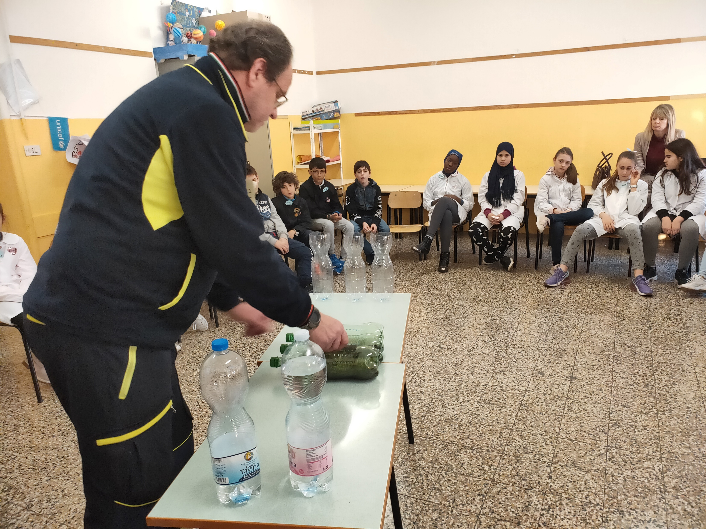
Informazione alla popolazione

Slide 83
Rischio Idrogeologico

Slide 84
Antincendio Boschivo

Slide 85
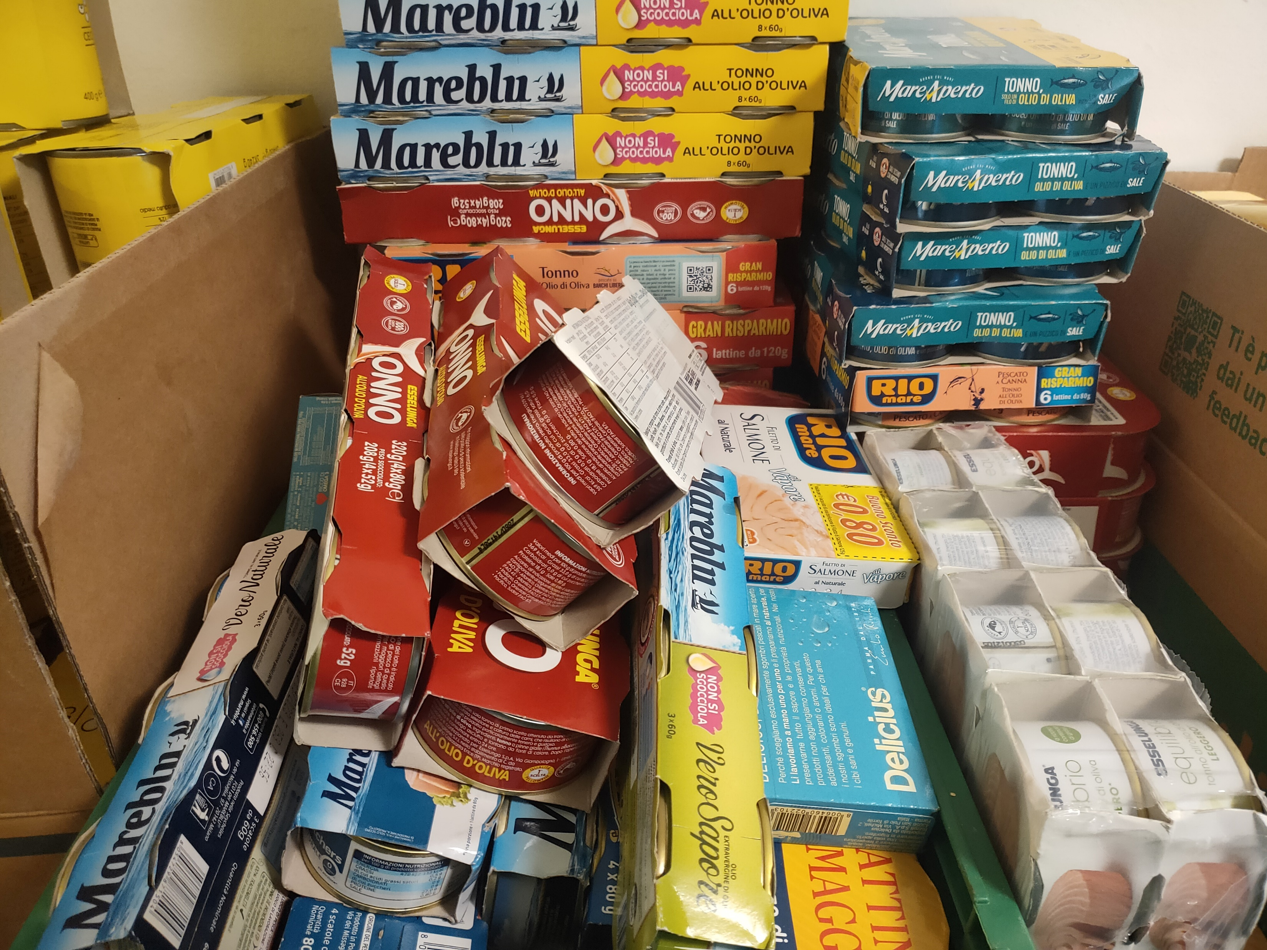
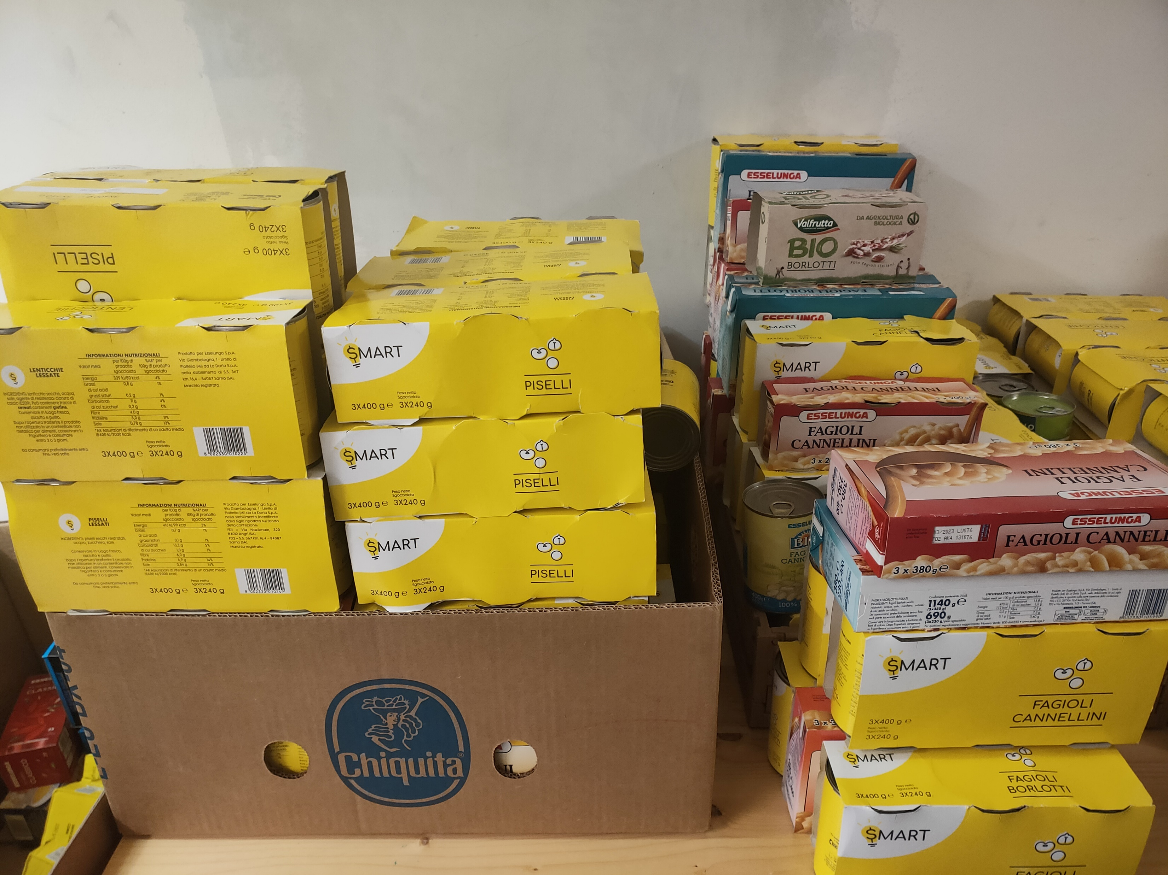
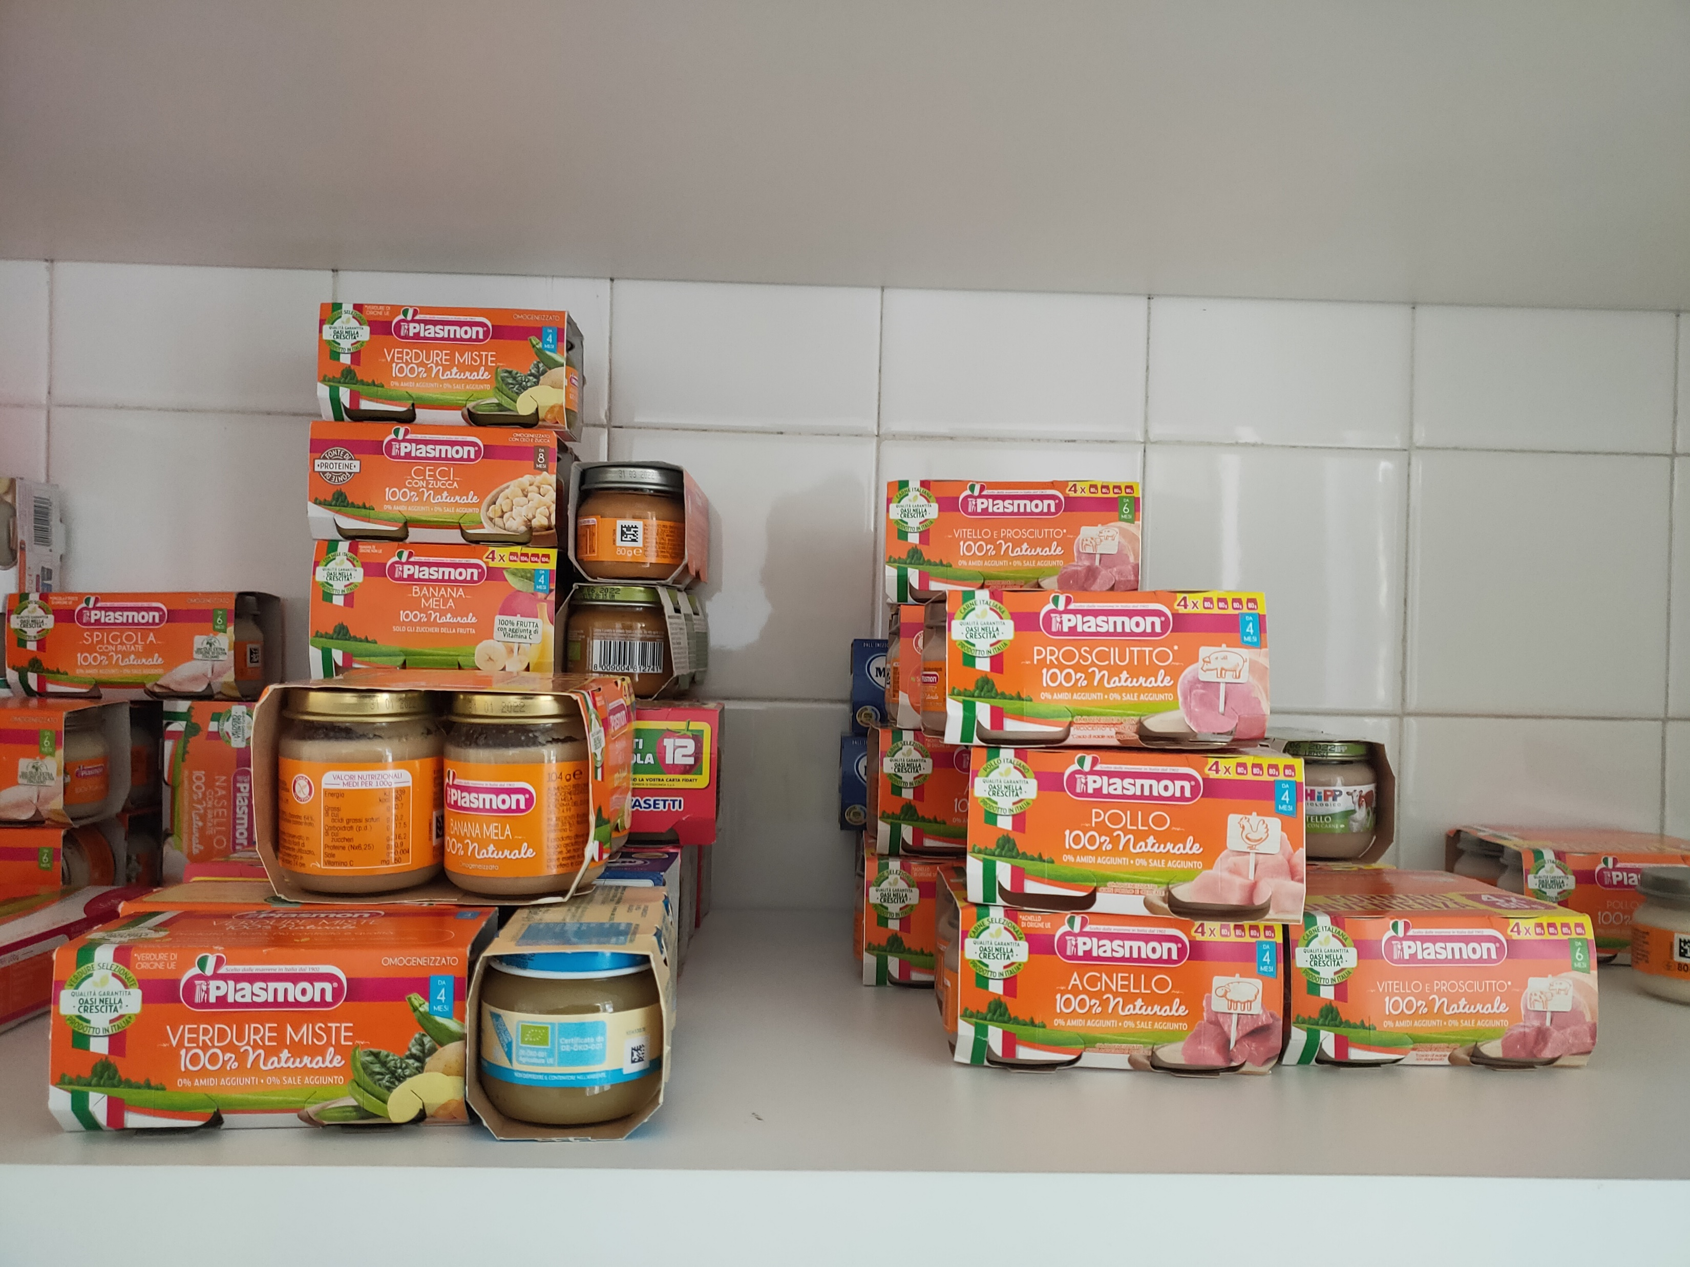
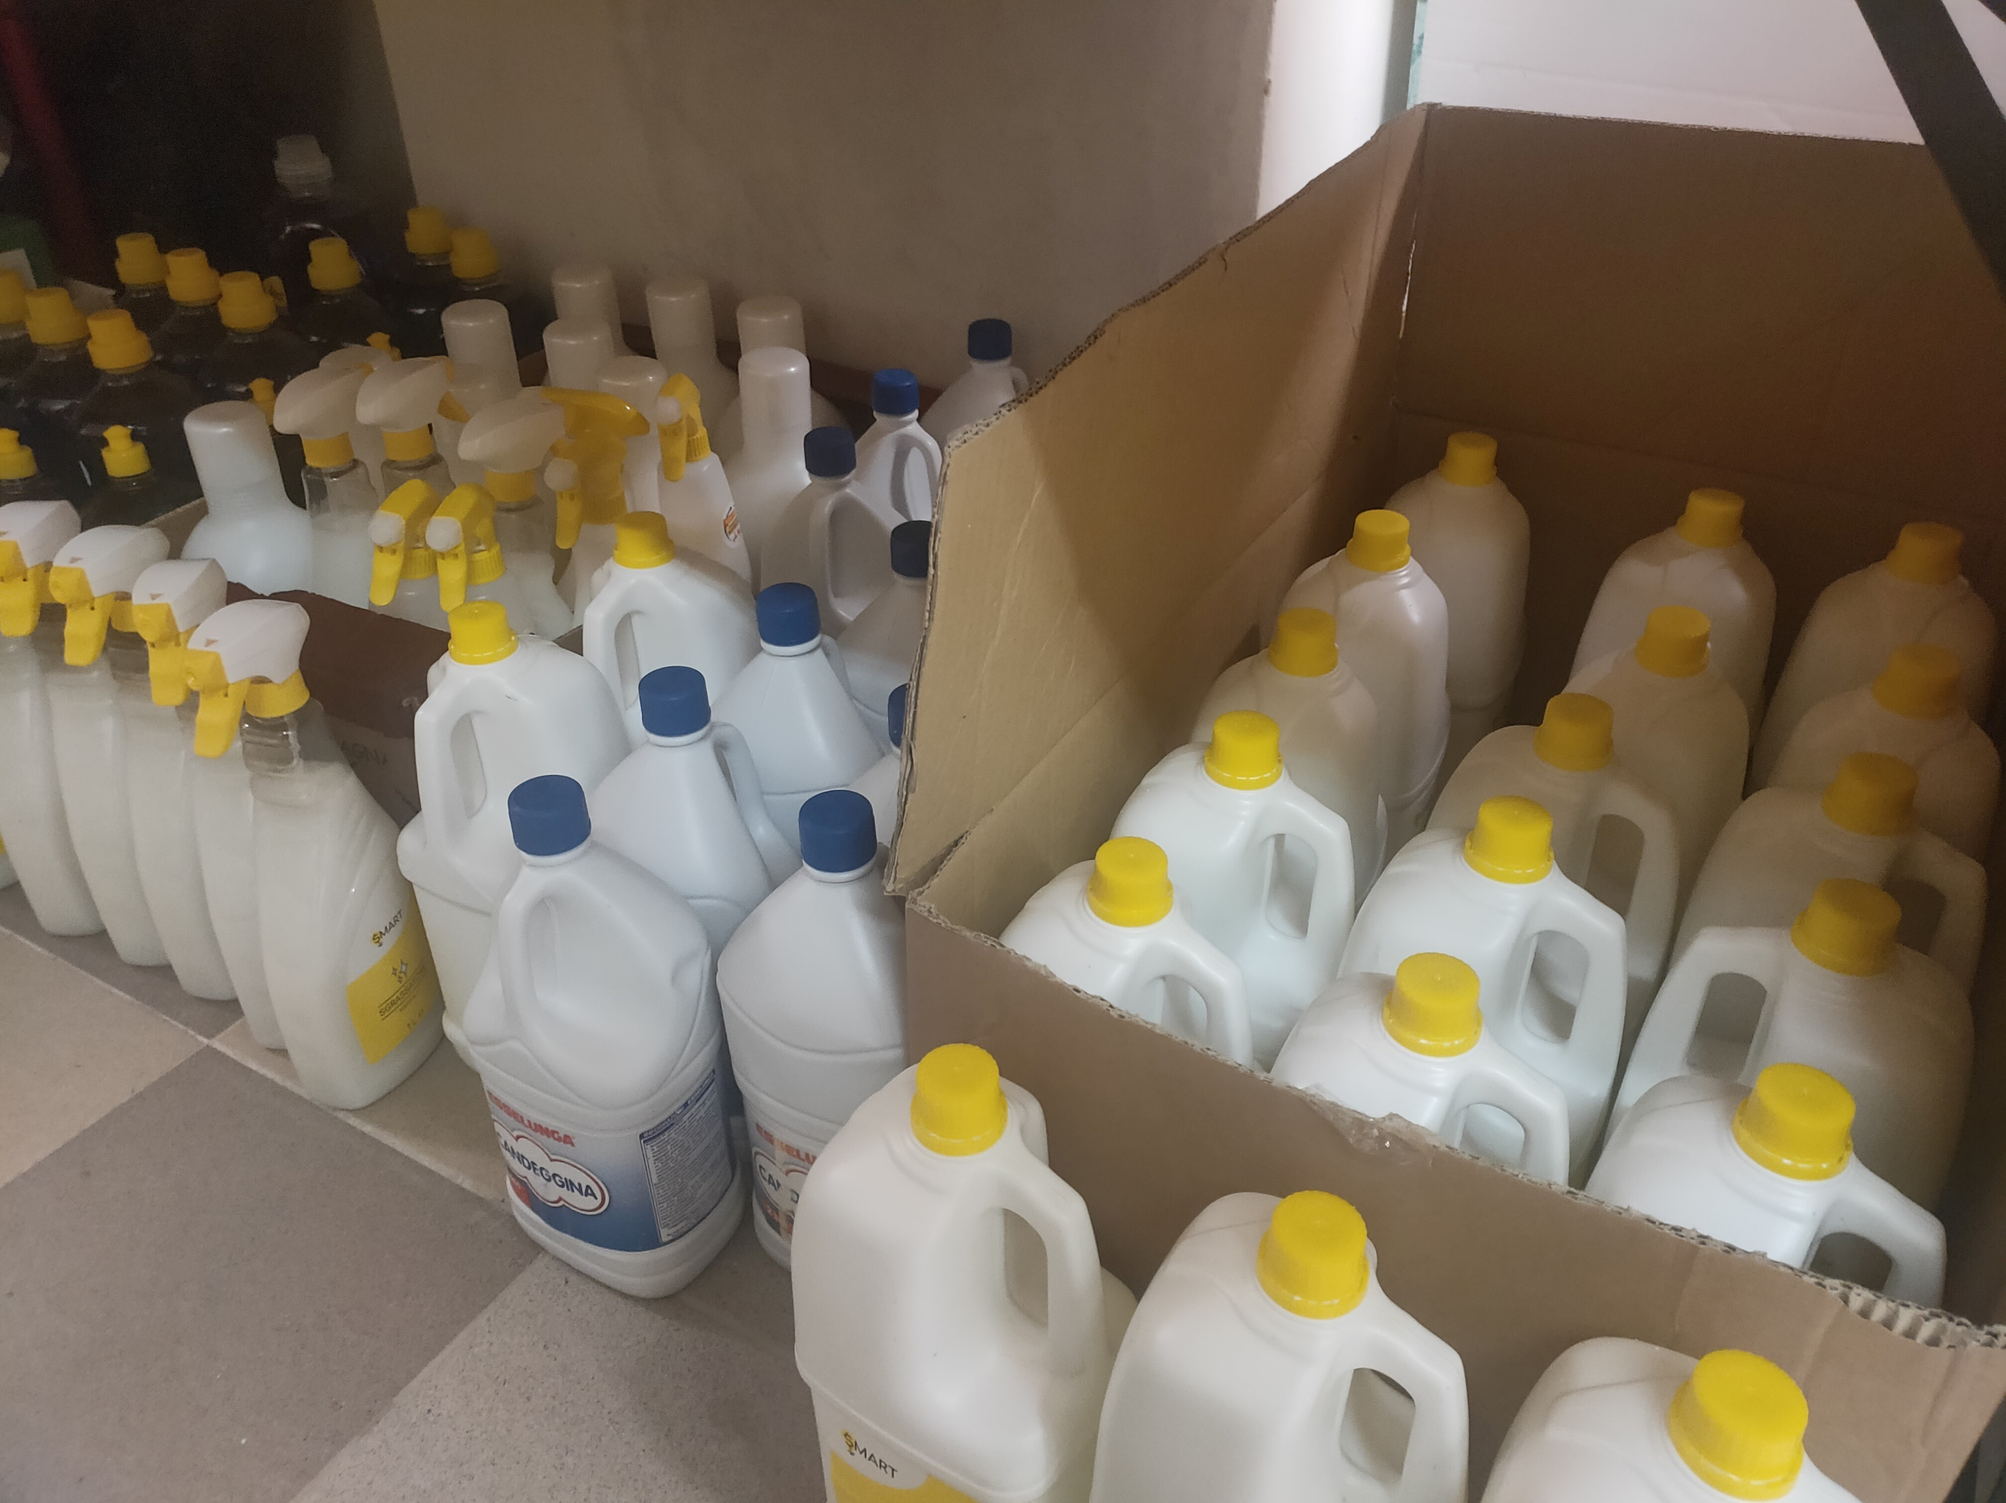
Soccorso e Assistenza alla Popolazione

Slide 86
Nucleo CINOFILI

Slide 87
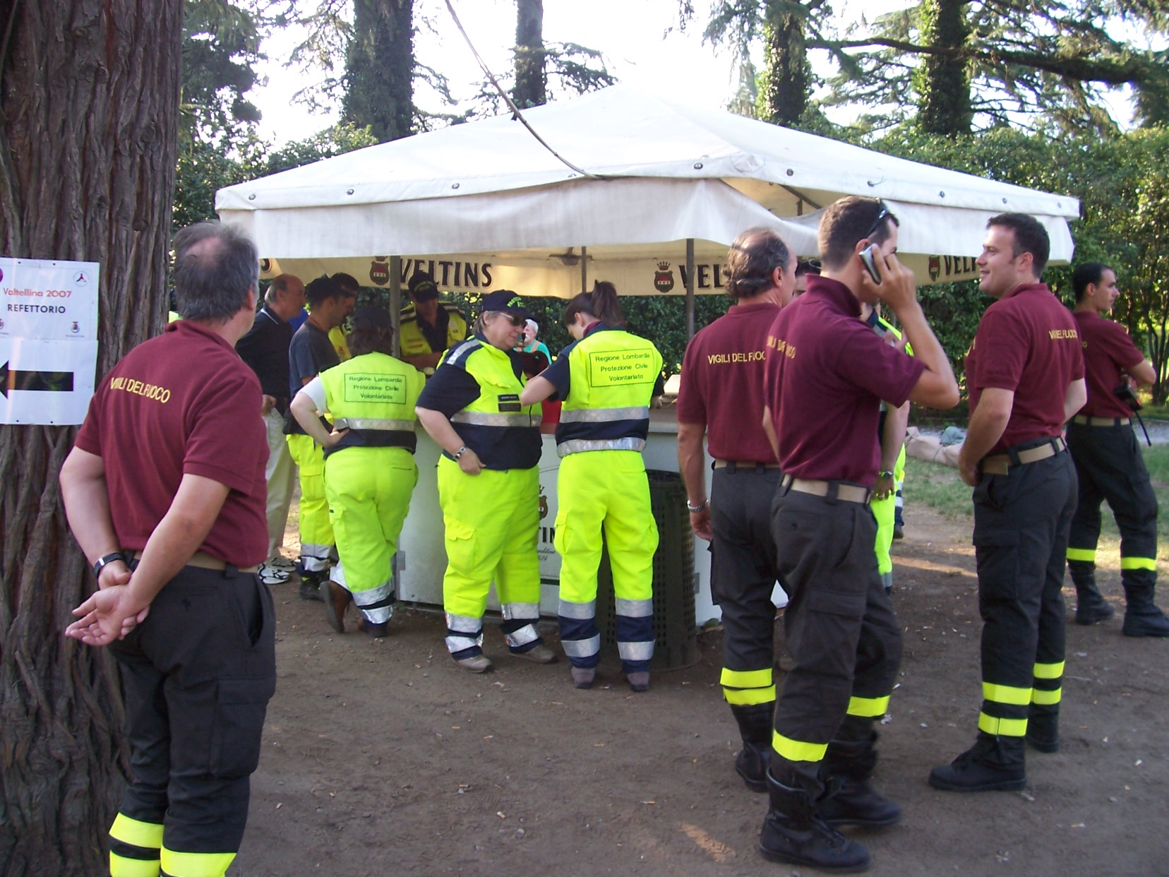
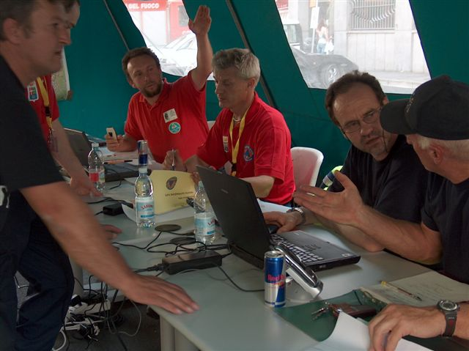
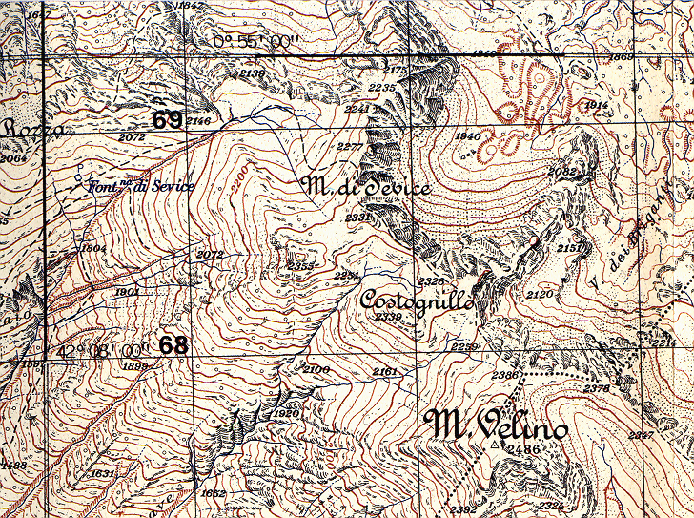
Ricerca dispersi

Slide 88
Attività Logistica

Slide 89
Radiocomunicazioni TLC

Slide 90
Gestione Campi ed aree accoglienza

Slide 91
Manutenzione Sentieri

Slide 92
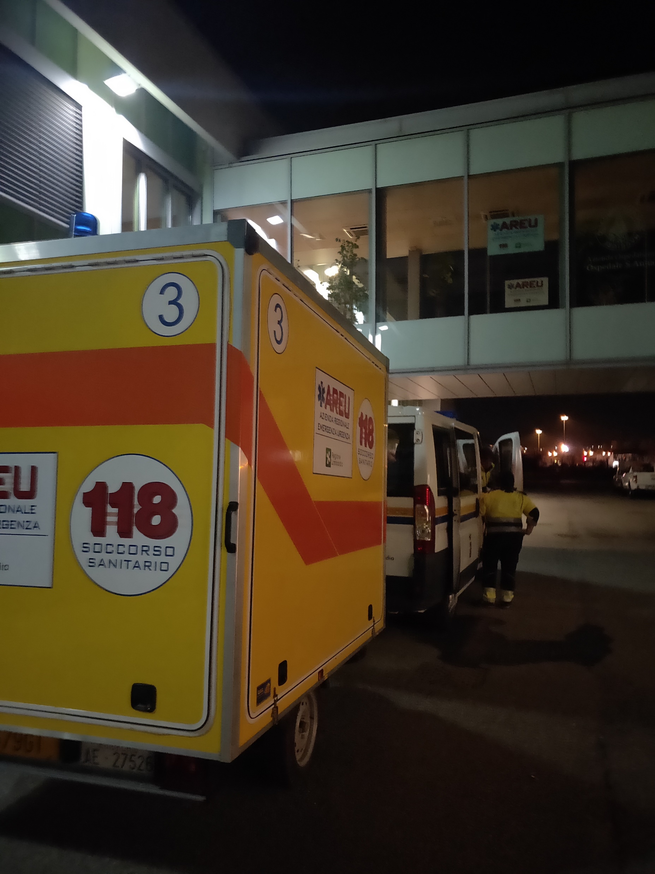
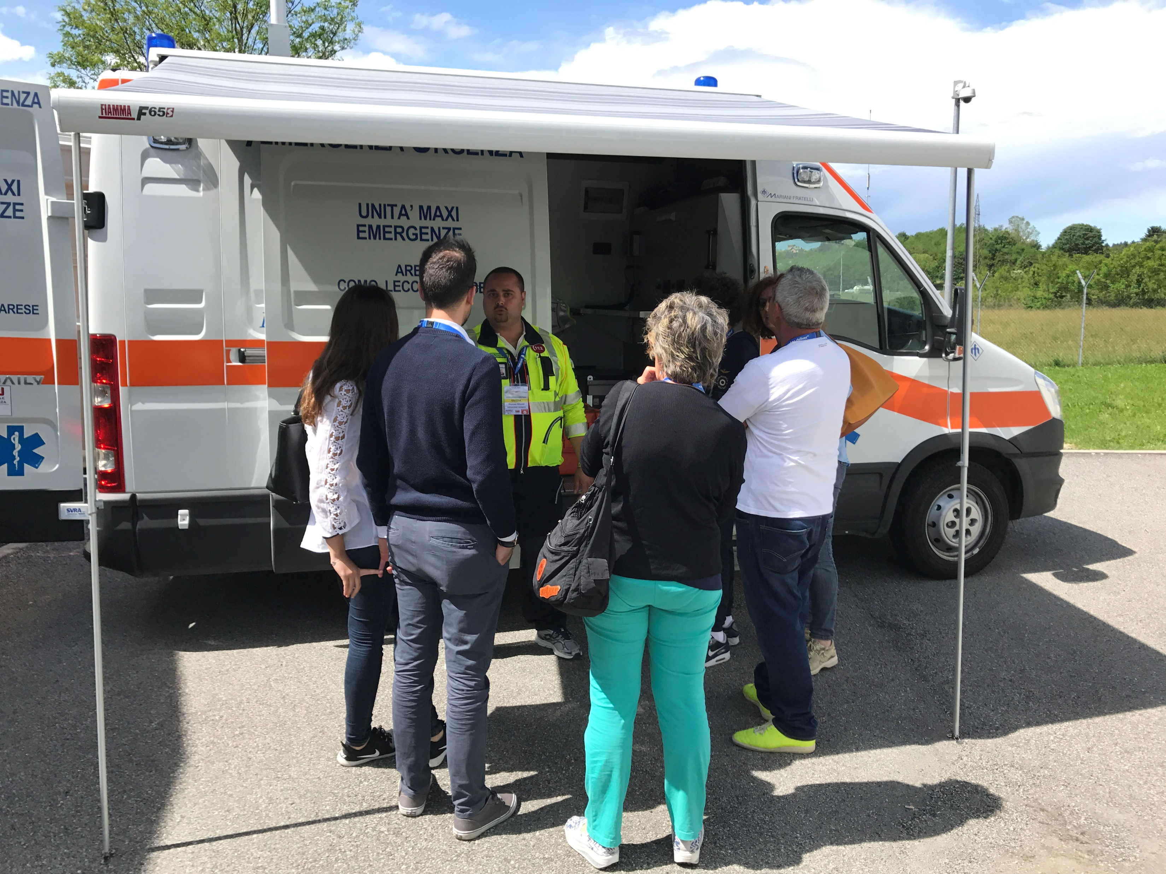
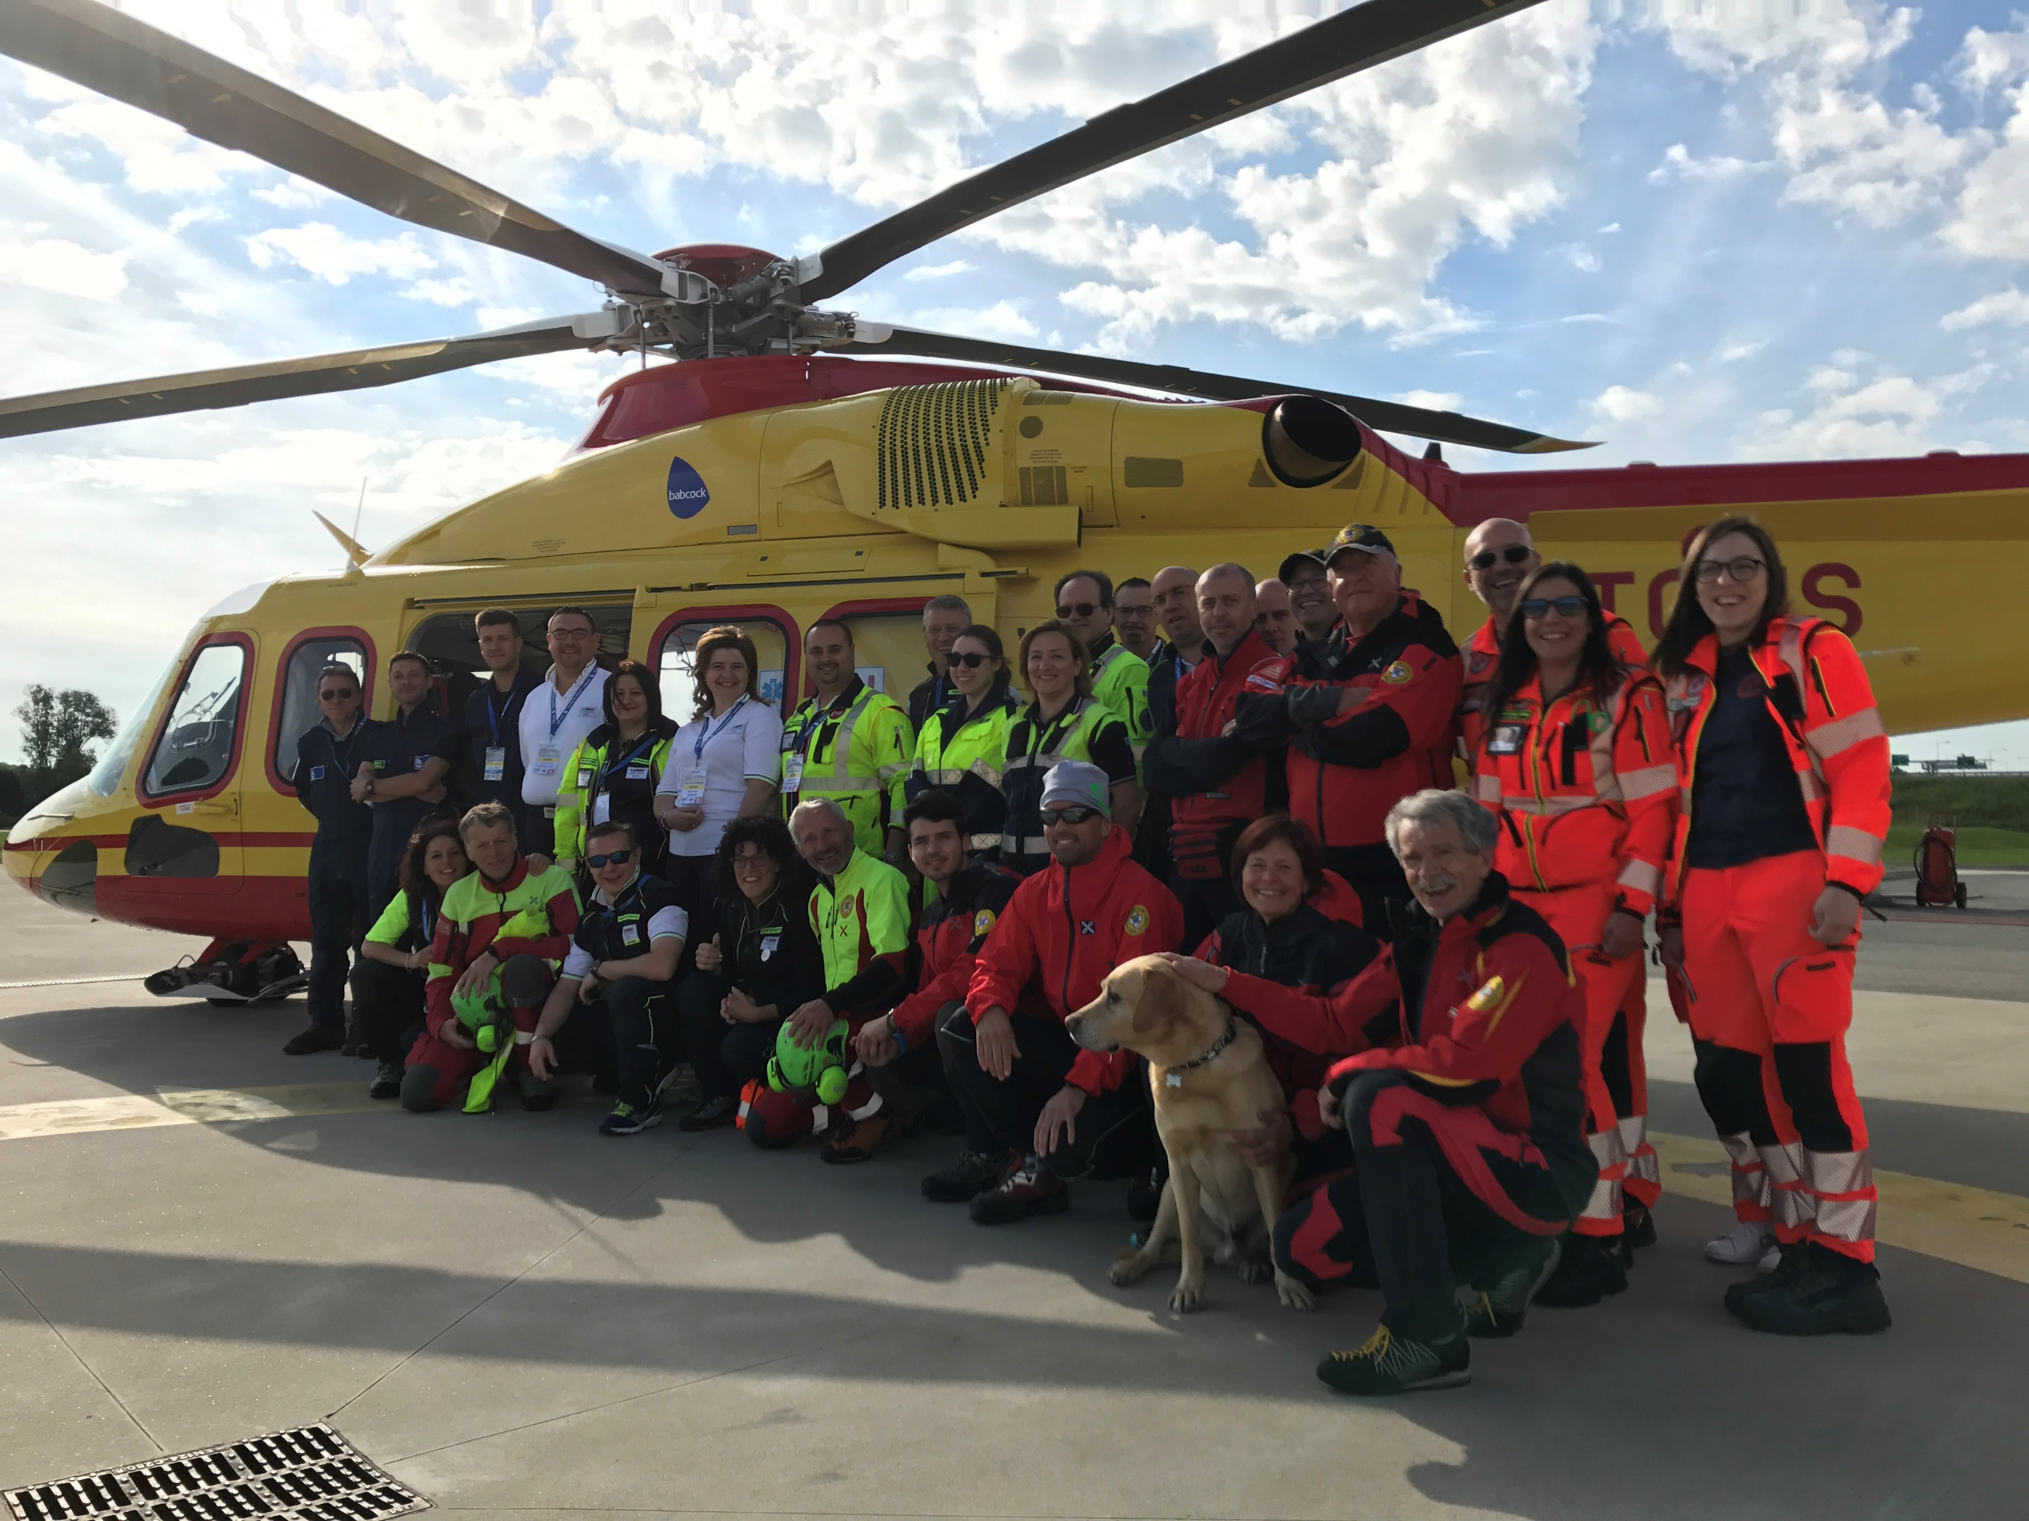
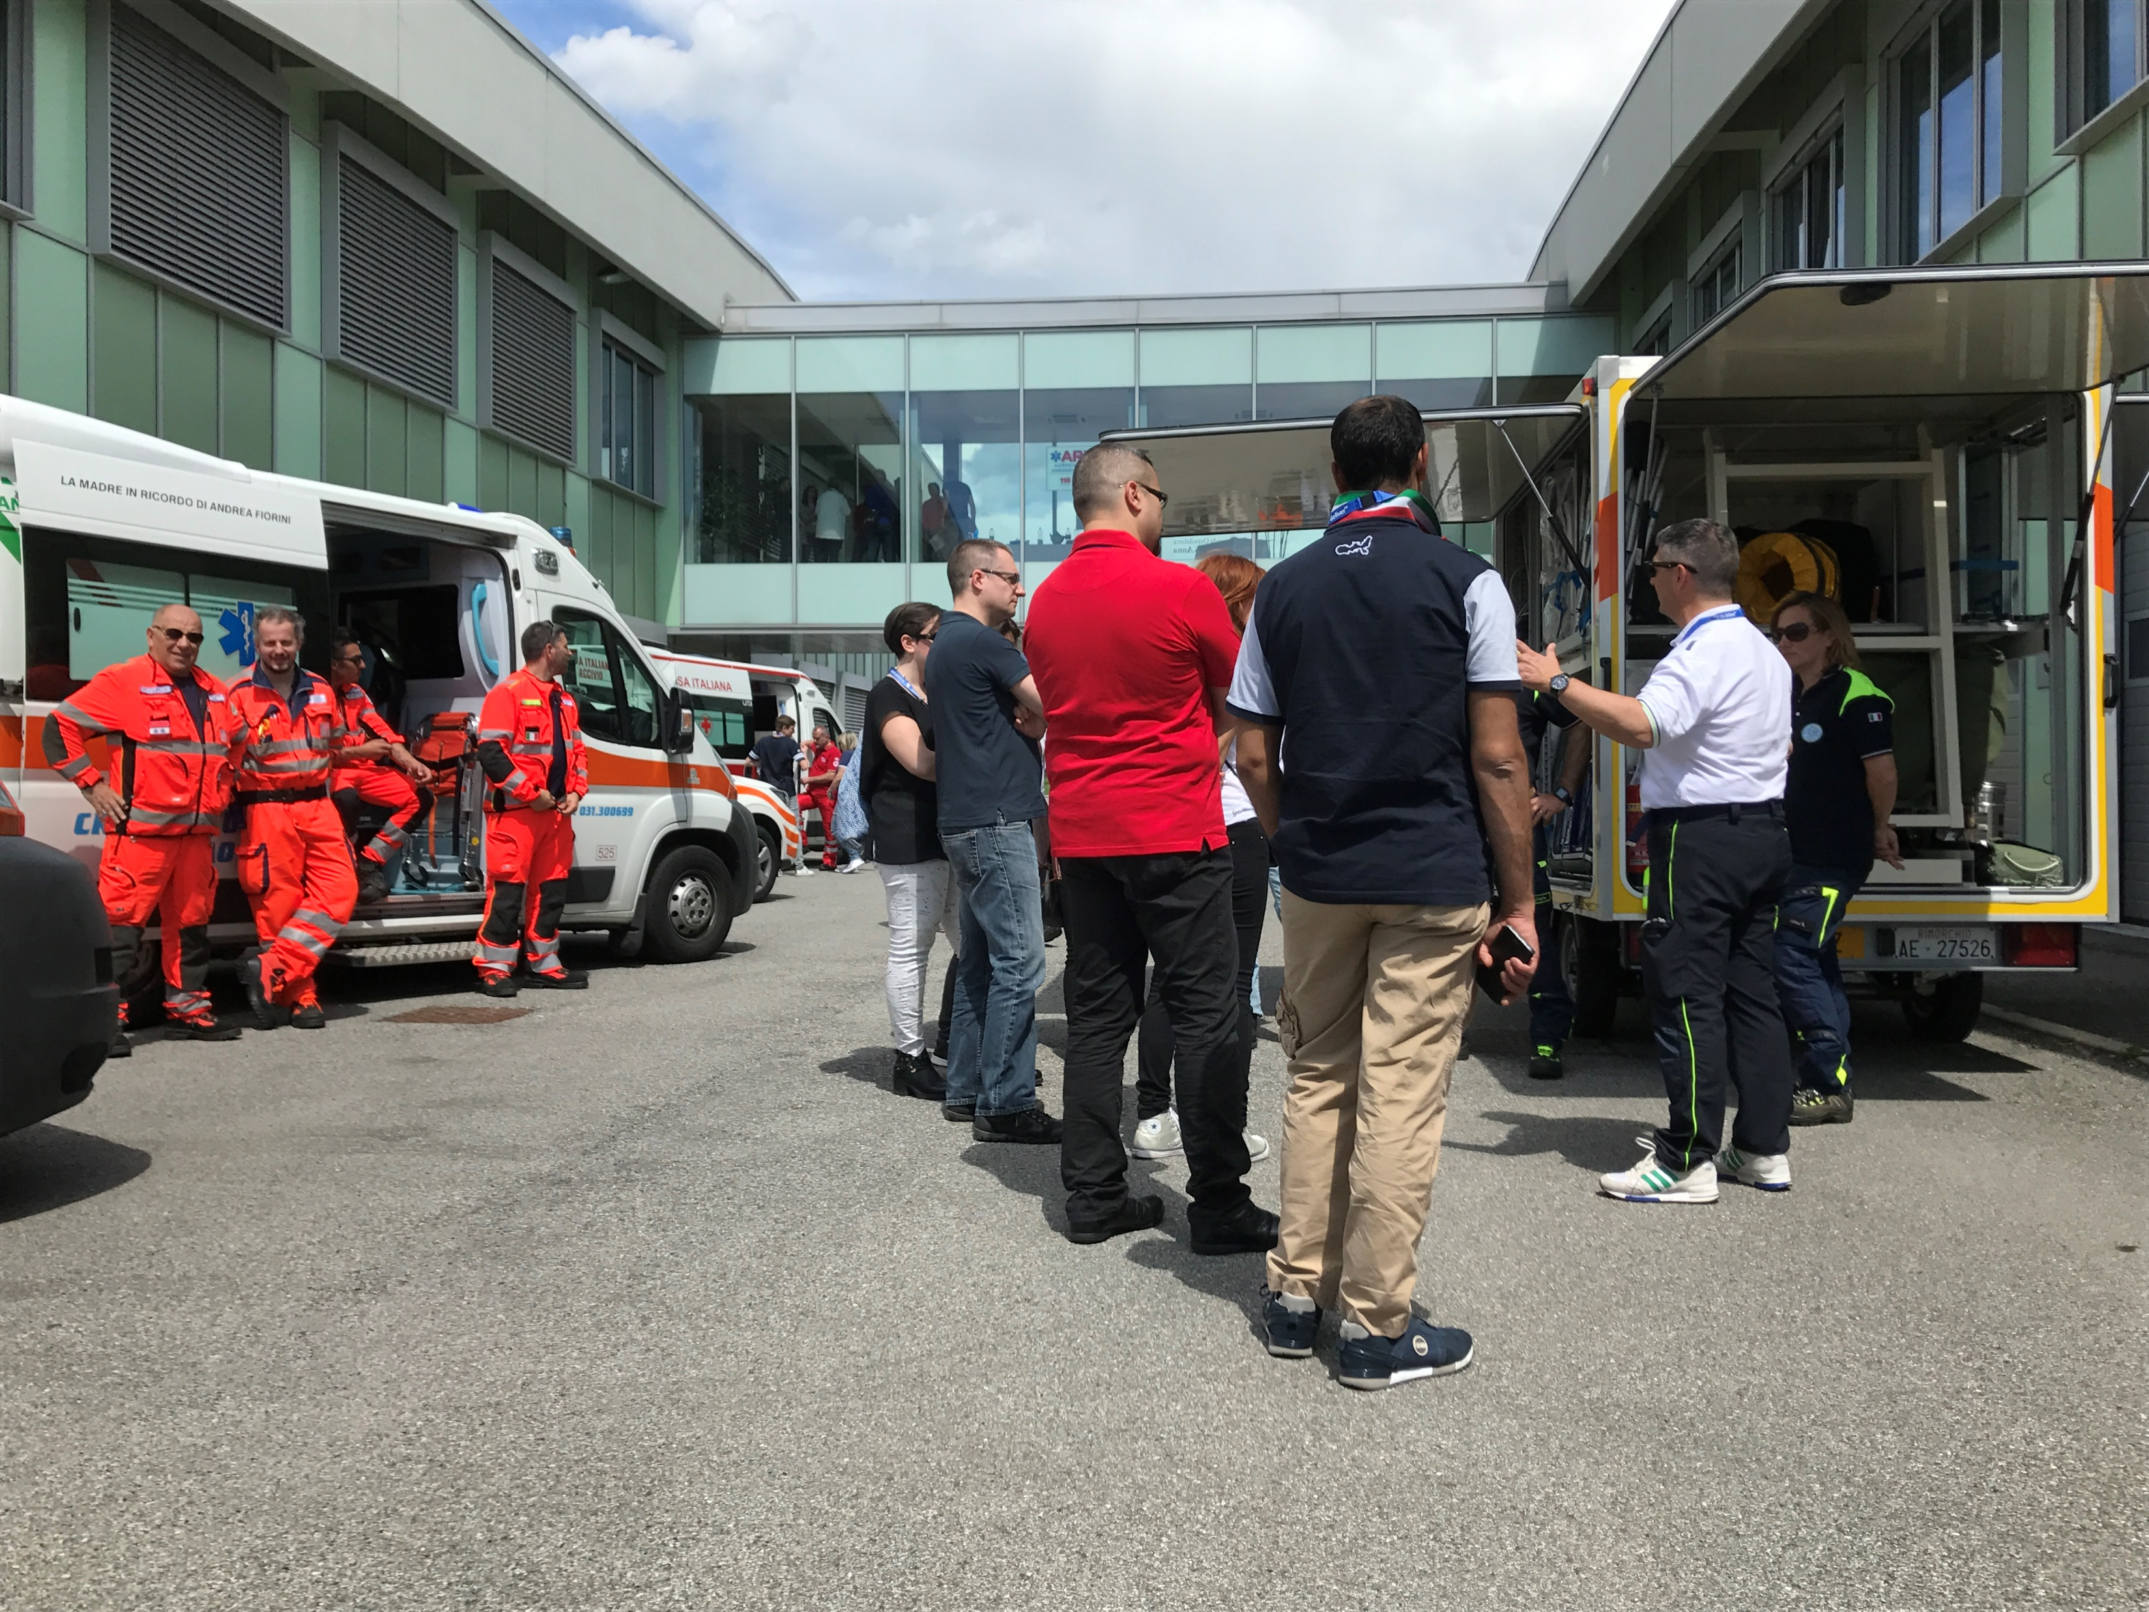
Convenzione PMA
con Areu

Slide 93
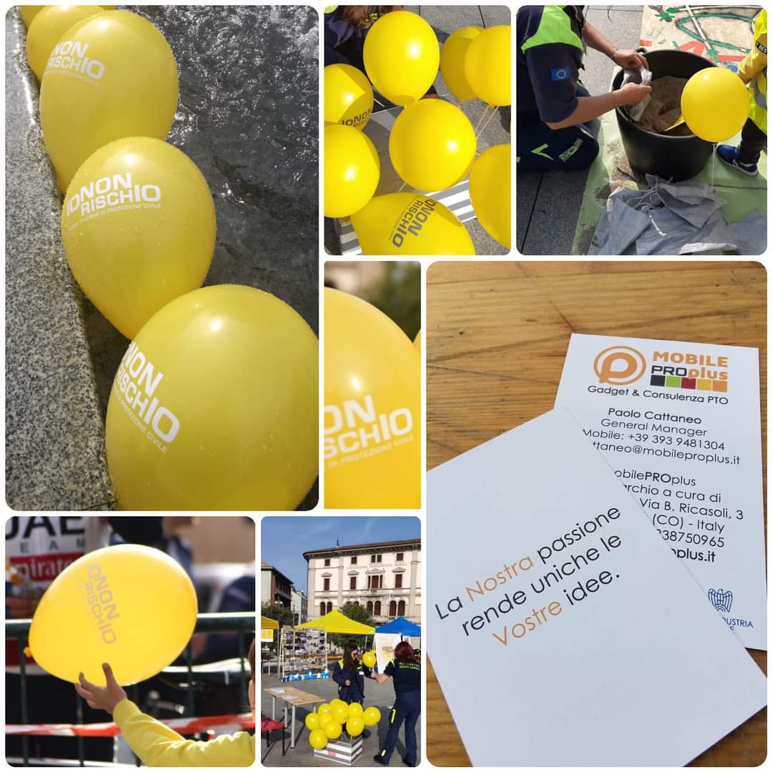
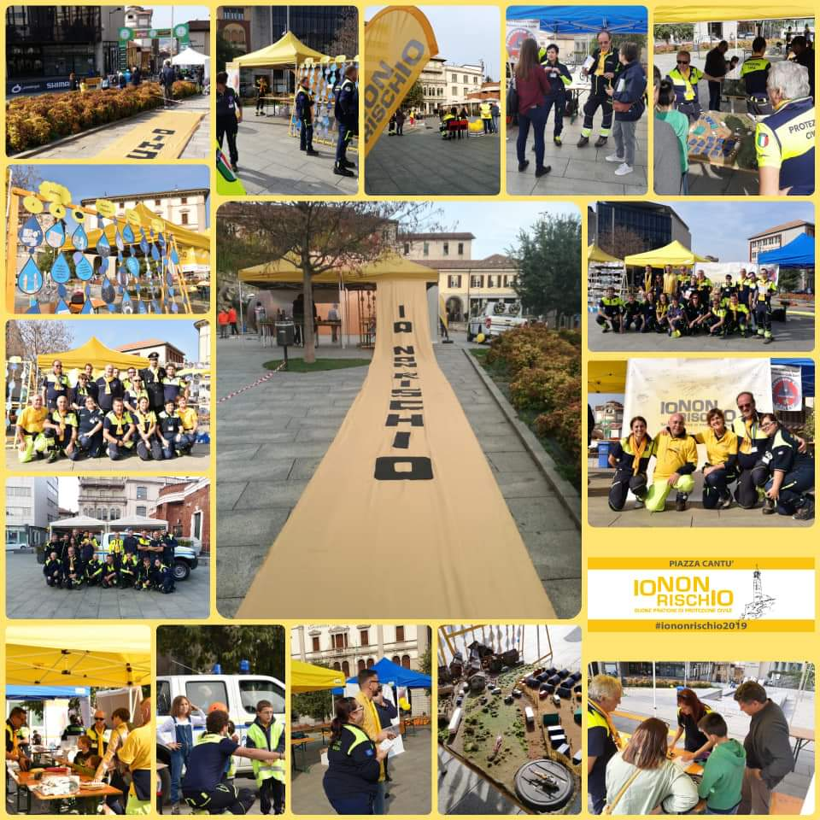
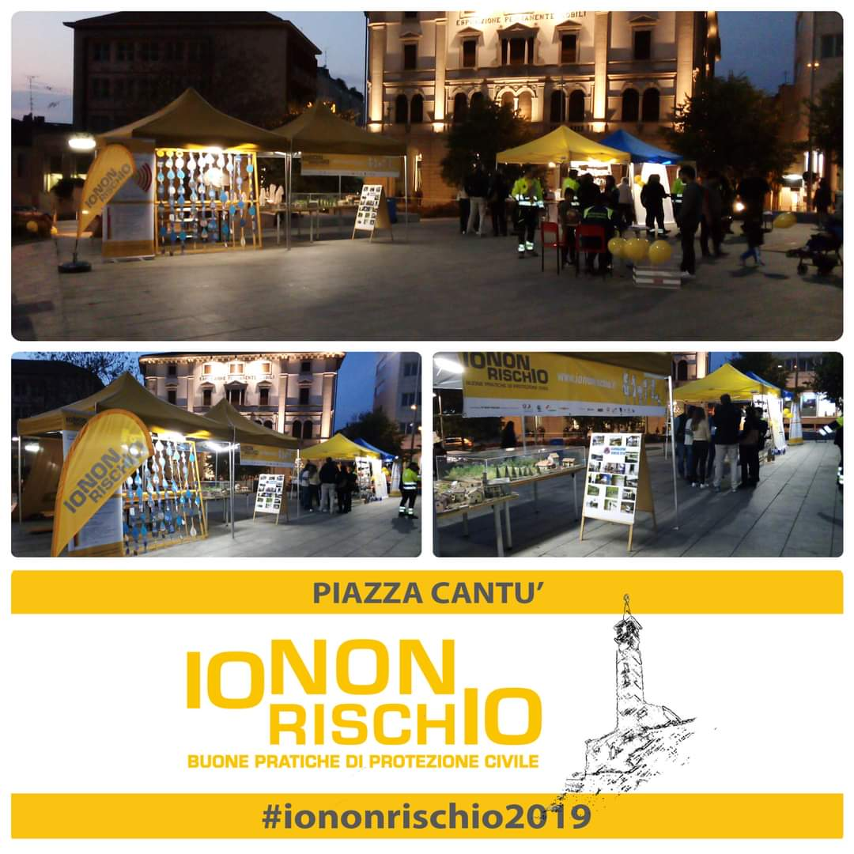
Campagna nazionale
Io Non Rischio

Slide 94
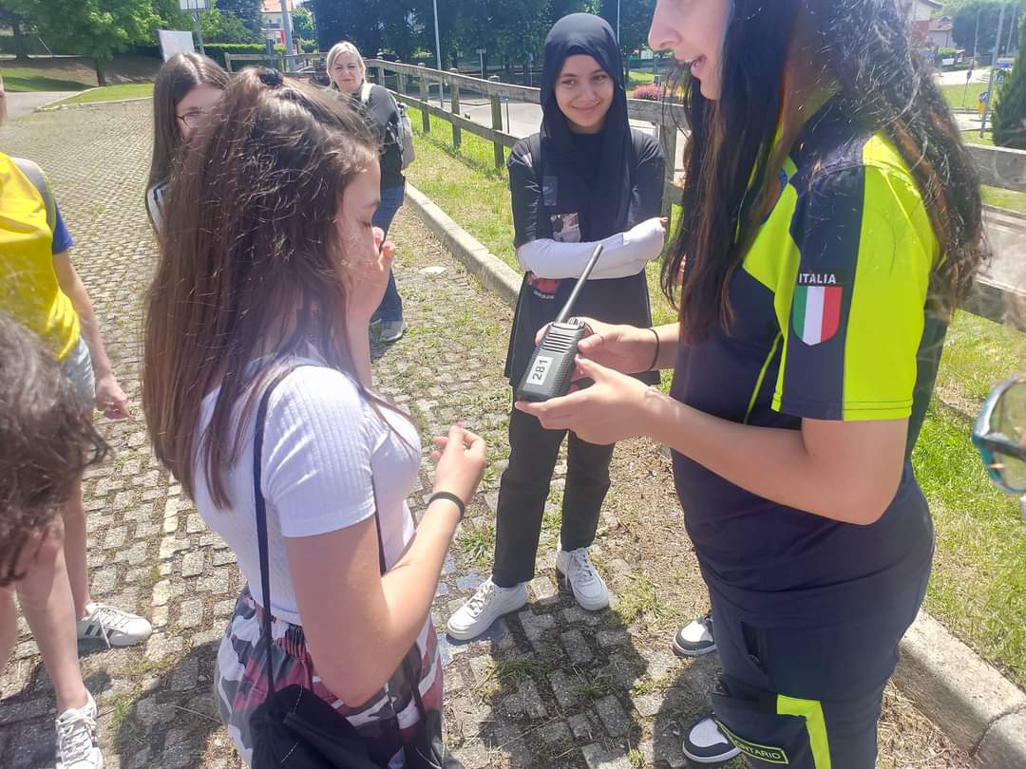
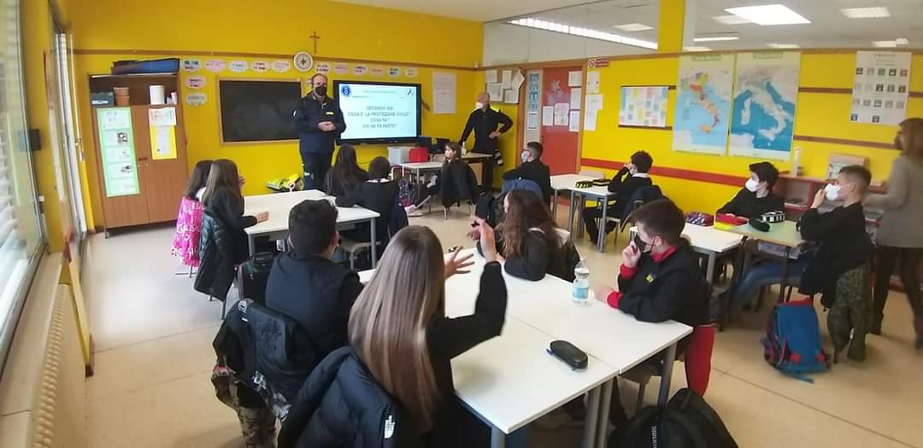
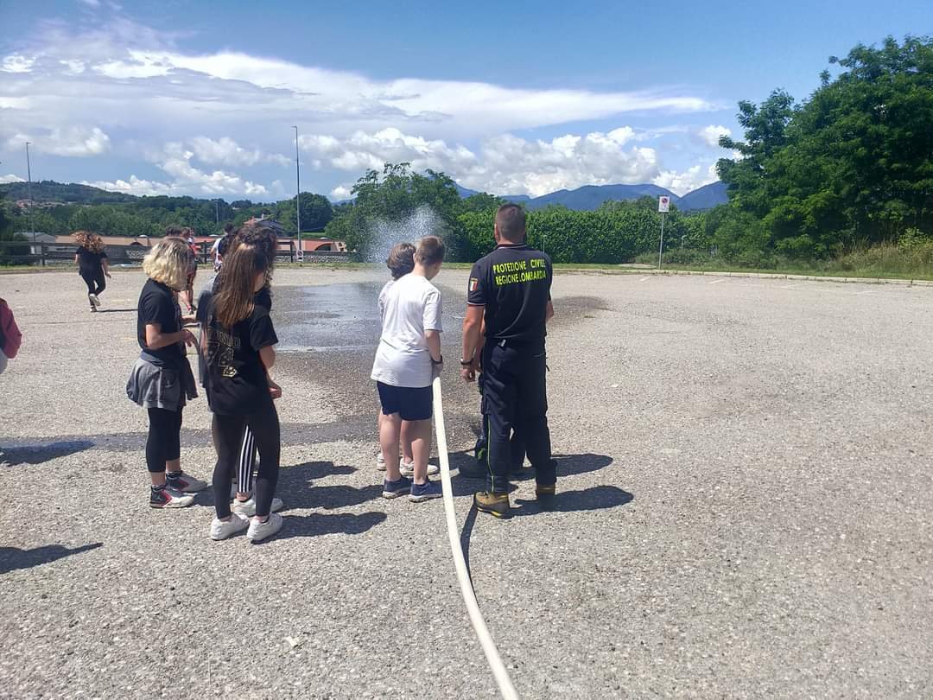
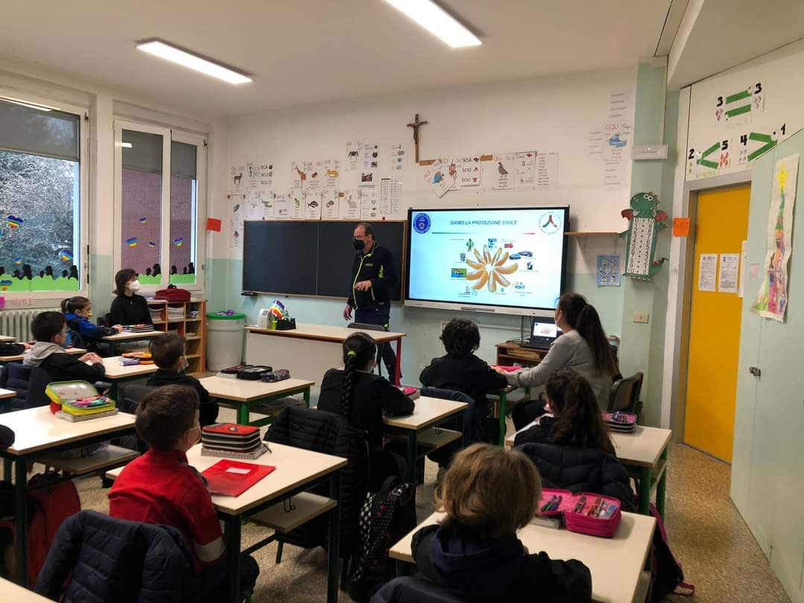
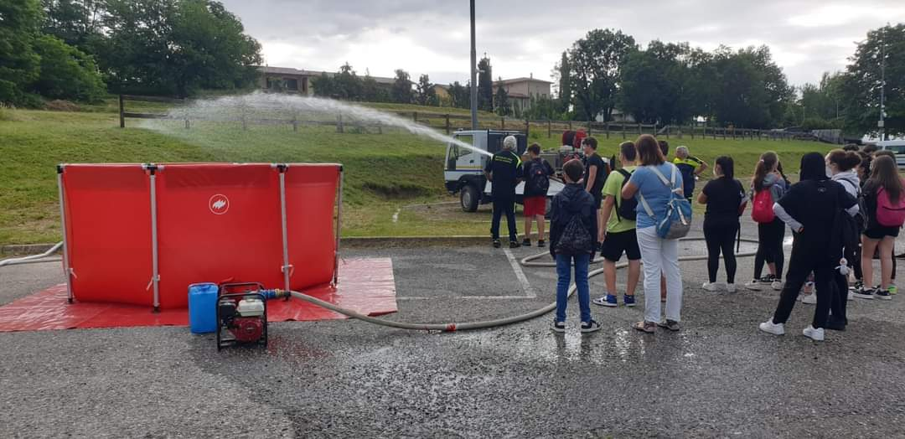
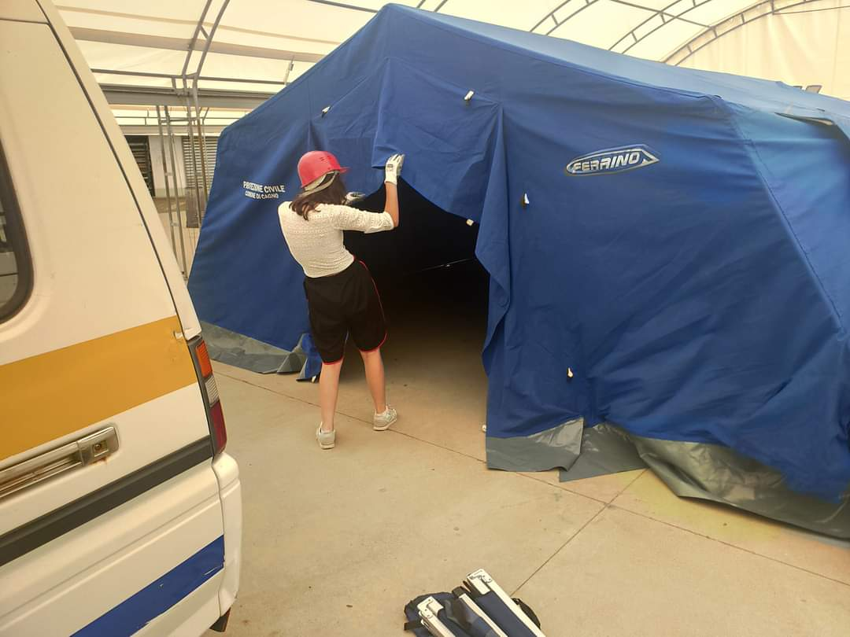
Formazione nelle Scuole

Slide 95
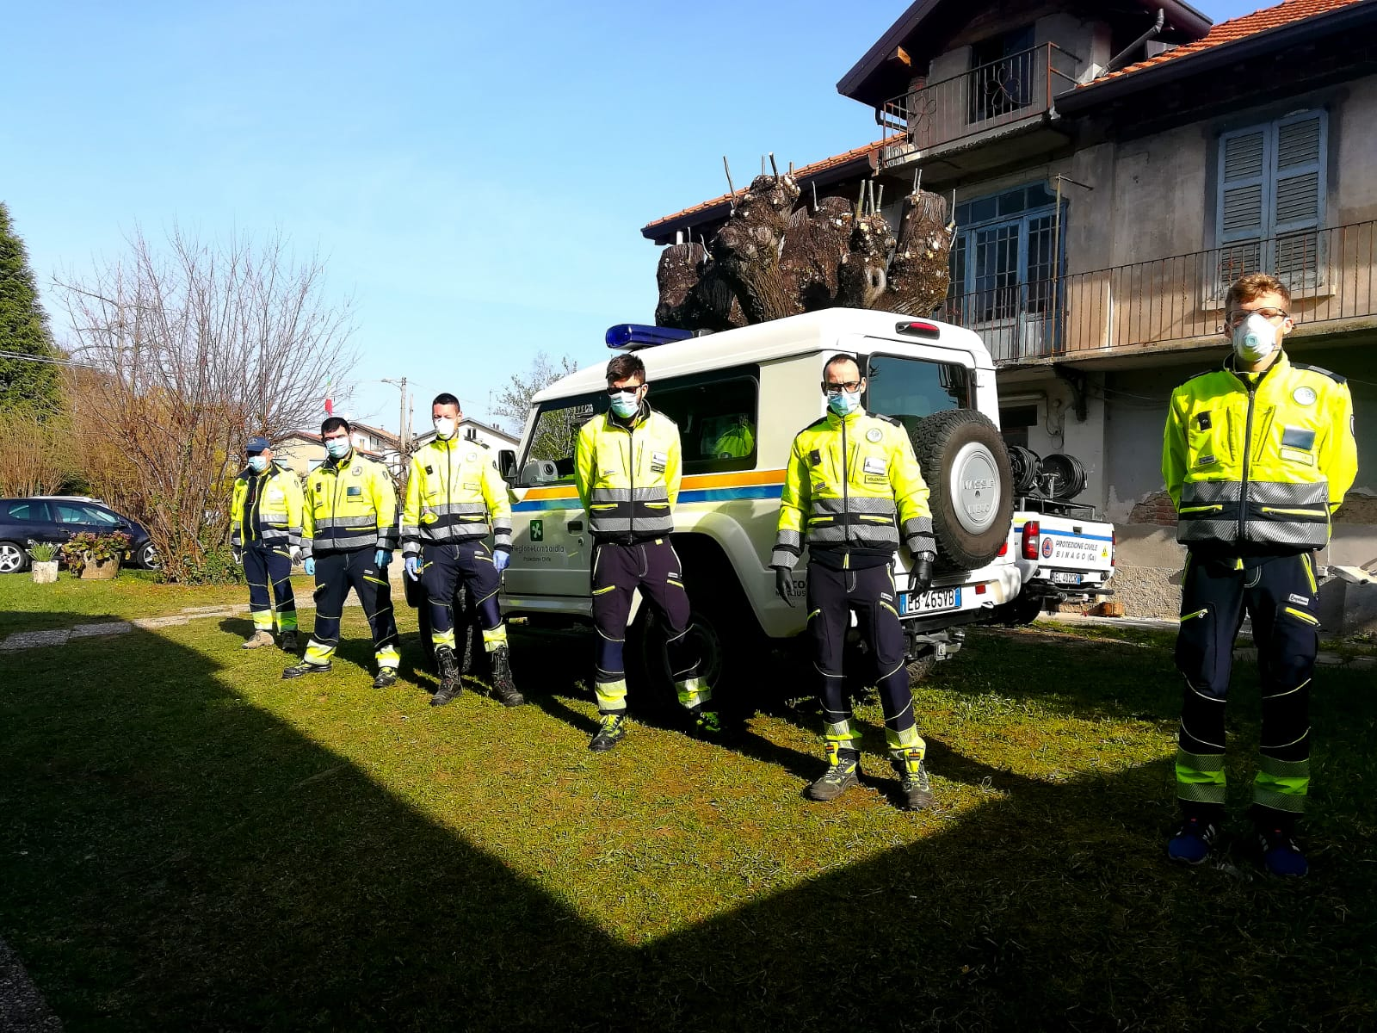
GRAZIE PER L’ATTENZIONE

